Slide 1
Отчет о проделанной работе за 2020г. Юнармейский отряд «Авангард» «СОШ № 12» г.Калуги

Slide 2
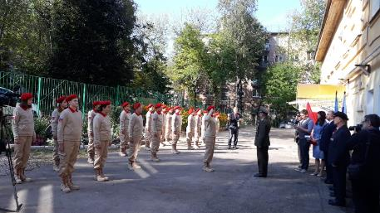
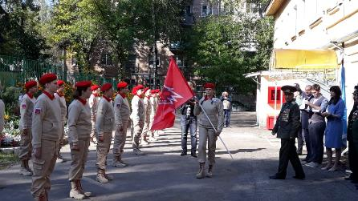
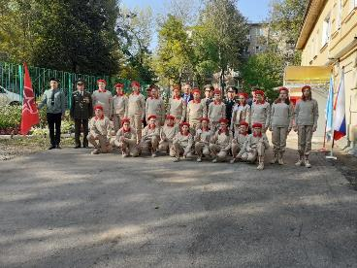
16.09.2020 Вступление в ряды Юнармии (отряд «Авангард»)

Slide 3
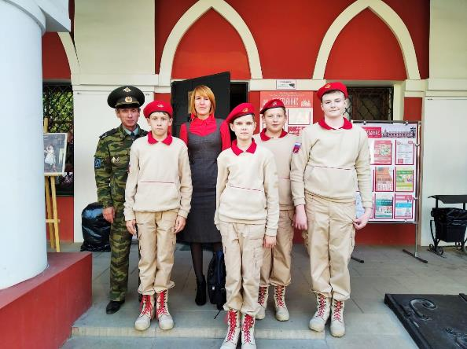
30.09.2020 Юнармейский отряд «Авангард» посетил Калужский историко-культурный центр (открытый урок «Слава русского оружия»)

Slide 4
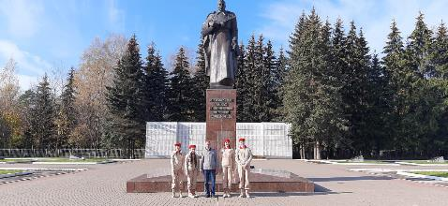
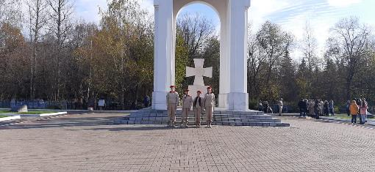
23.10.2020 Участие в воинском захоронении на Пятницком кладбище г.Калуги

Slide 5
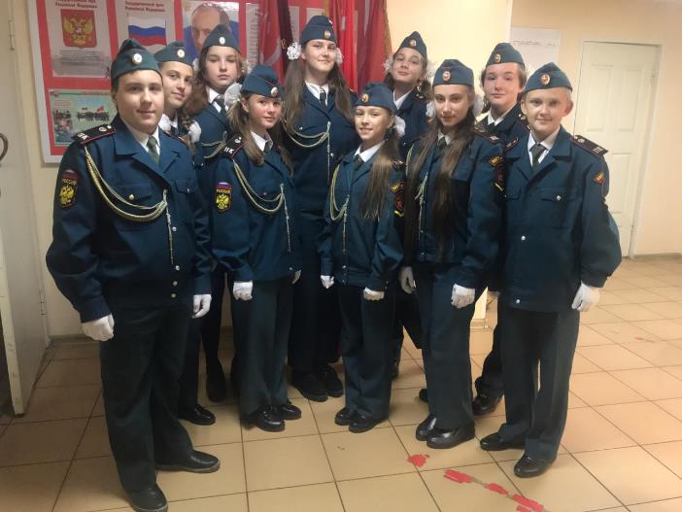
24.09.2020 Вахта Памяти на Посту №1

Slide 6
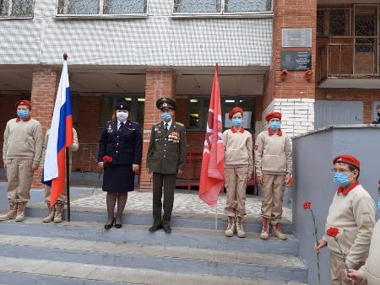
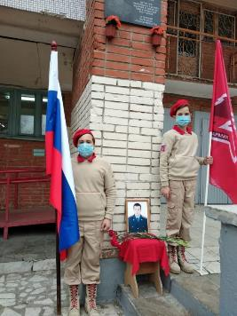
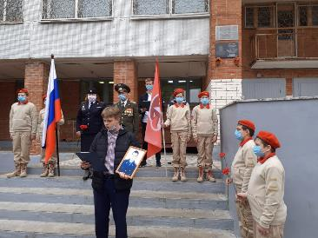
30.10.2020 Встреча с представителями УМВД России о Калужской области ,посвященная Дню памяти погибших при исполнении служебных обязанностей сотрудников внутренних дел России .Учащиеся и приглашенные гости почтили память выпускника нашей школы Филичкина Сергея , погибшего в июле 2003г.При исполнении служебного долга в Чеченской Республике.

Slide 7
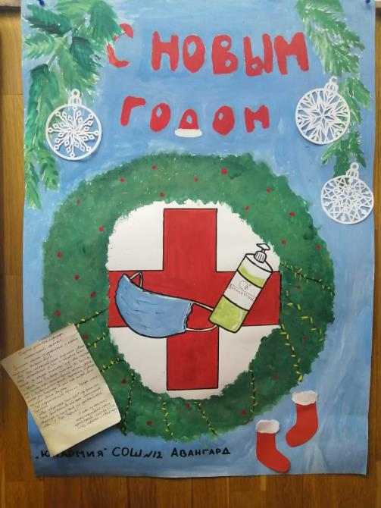
18.12.2020 Участие в городской поздравительной акции для врачей и медсестер

